Slide 1
深度学习生成二进制描述符 ----网络训练汇报
汇报人姓名 古雪峰
2020年12月13日

Slide 2
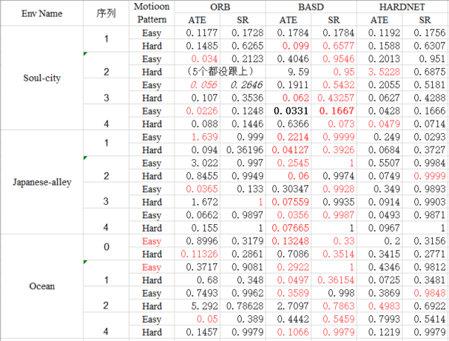
结果对比----与orb和hardnet的二进制结果对比
ATE(Absolute Trajectory Error)和
SR（Success Rate）的实验表明，
表明我的描述子鲁棒性不错，匹配
精度也还可以
Notes:
上次说可以去查阅如何从回归问题过渡到分类问题的，看看有什么理论，其实感觉没啥理论。
上周把新的数据集的结果用orb和我的描述子，以及一个开源的二进制描述子跑了一下，然后发现效果还可以。

Slide 3
Tanh比ReLU好的原因：
1.我们最终的目的是用0做阈值对浮点型描述子进行二进制化，Tanh是零均值的，更能逼近sign函数，而ReLU不是0均值的，最终用0做阈值不合理。
Notes:
理论不好找，也不太好解释。我准备按照这个先写，后面再看。

